Slide 1

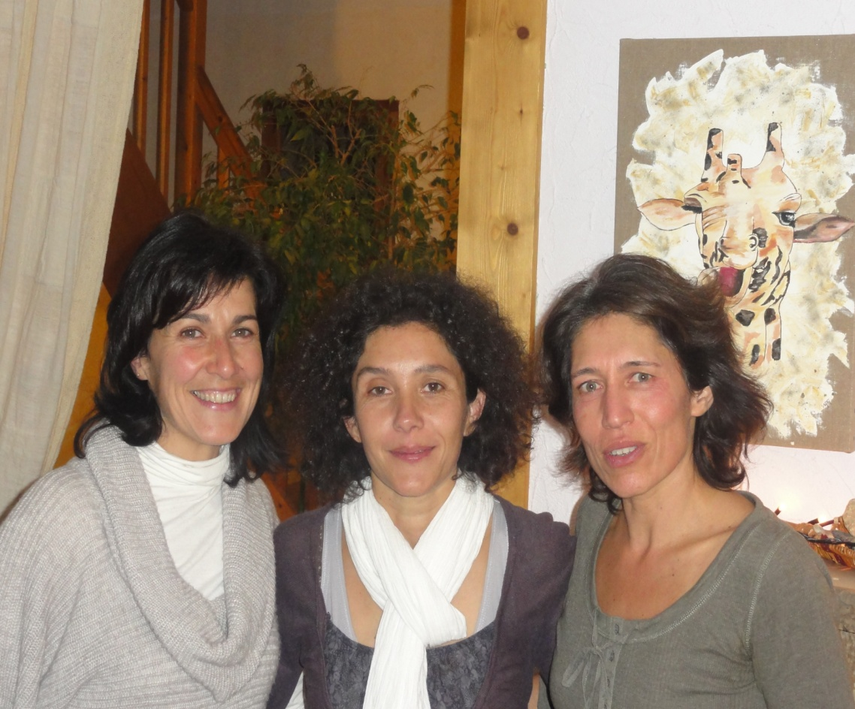
Sénégazelle 2013
En février 3 mamans vont aller à la rencontre d’écoliers sénégalais…

Slide 2
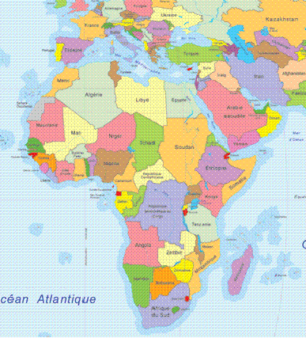
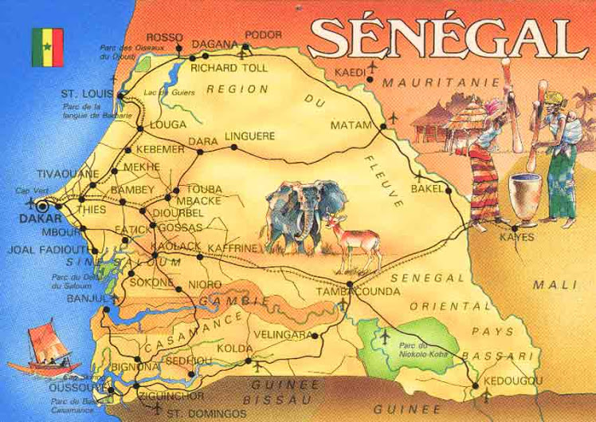
Un peu de Géographie…

Slide 3

La superficie du Sénégal est égale à la Grande-Bretagne.
(200 000 km2)
Le pays est presque plat.
Il est au bord de l’Océan Atlantique.
Il y a 9 000 000 d’ habitants alors qu’en France nous sommes
65 000 000 .
La langue officielle est le Français(et le Ouolof).
Ce pays est peuplé de plusieurs ethnies et la principale religion est musulmane.

Slide 4
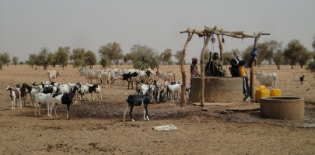
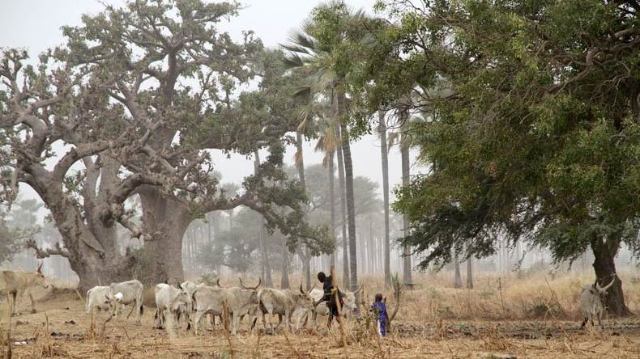
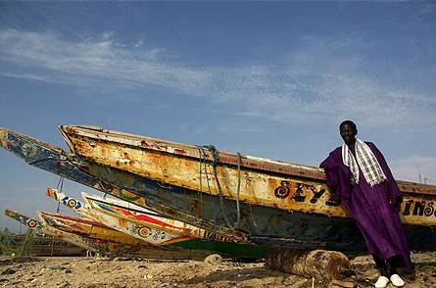
Un peu de culture…

Slide 5
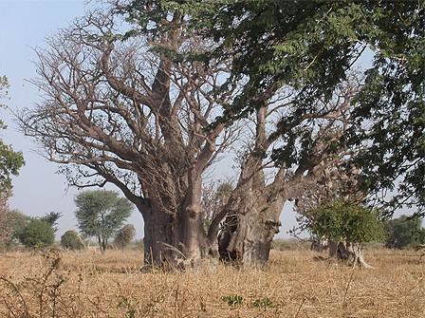
Le climat est aride, la saison des pluies s’étend de juin à octobre et la saison sèche de novembre à mai. A cause du réchauffement climatique, les sécheresses sont devenues de plus en plus fréquentes.
Les arbres sont principalement:
le baobab
son tronc creux sert de réservoir d’eau de pluie qui a ruisselé du haut de l’arbre par des fissures, ce qui est très utile en période de sécheresses
Ses grosses cosses, parfois nommées « le pain des singes », contiennent des graines entourées d’une substance semblable à un jus épais que l’on peut consommer. Les cosses sont utilisées comme bol ou tasse, ou comme combustibles pour fumer le poisson par exemple.
Les feuilles de l’arbre sont hachées, bouillies et mangées en sauce, on peut aussi les faire sécher et les utiliser en pâte pour faire des cataplasmes servant à soigner les infections.
Les fleurs servent de décorations lors des cérémonies

Slide 6
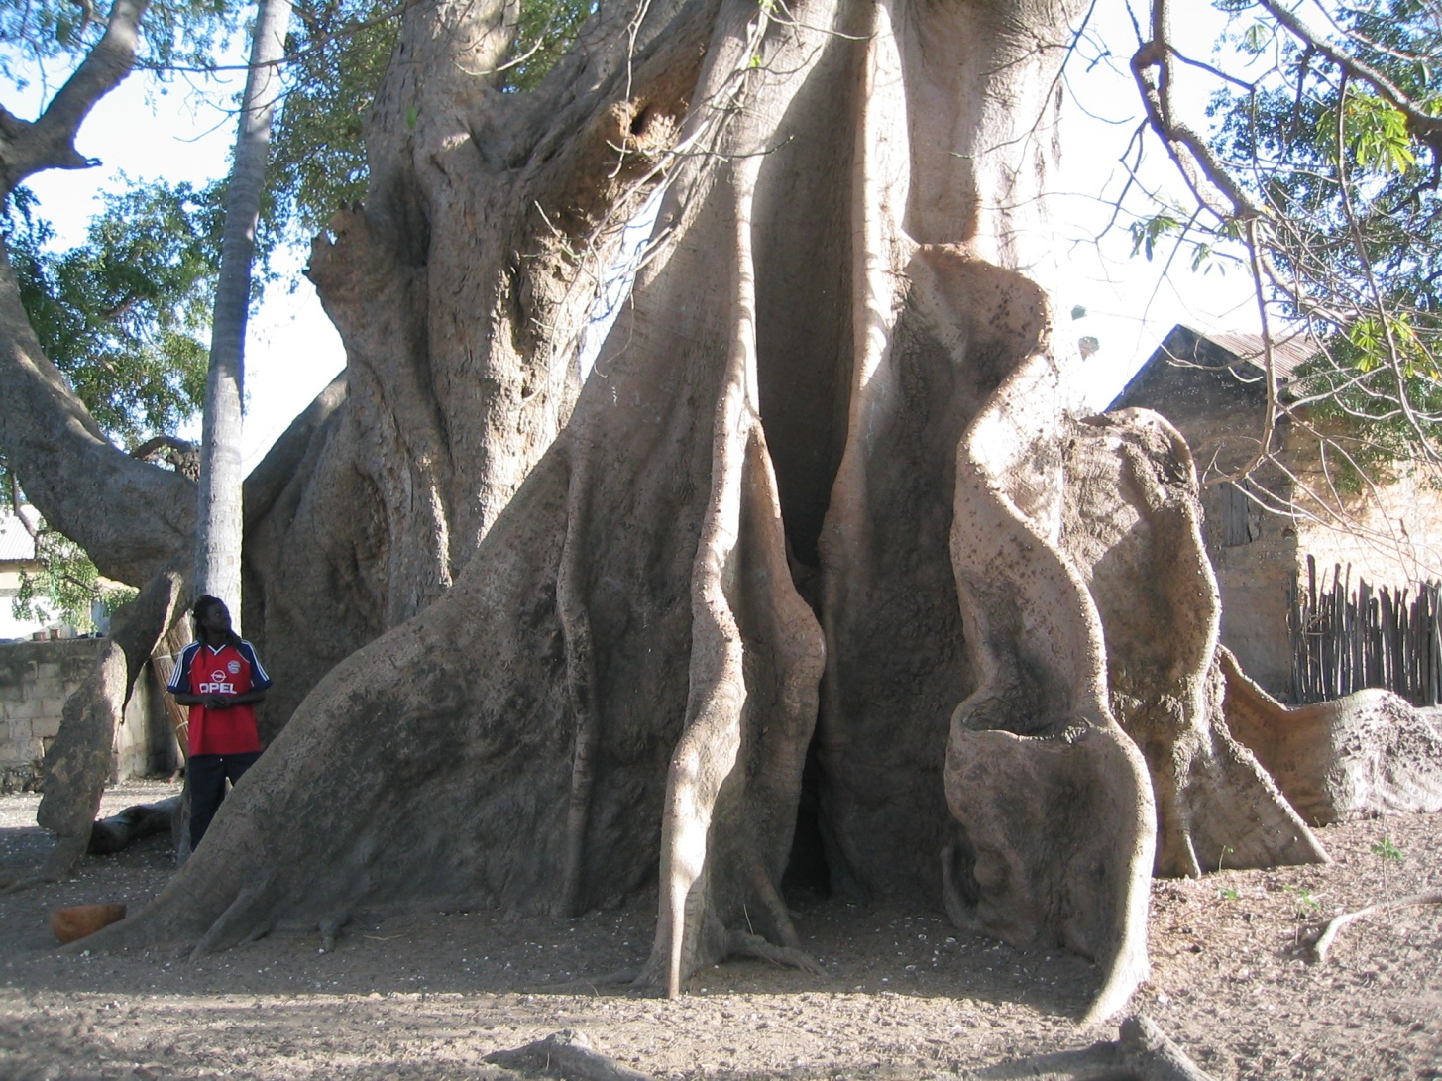
le fromager(ou arbre à coton soyeux )
Il est utilisé pour fabriquer le fond des pirogues. Dans le sud du Sénégal, de nombreux villages sont construit grâce au bois du fromager car l’on pense qu’il abrite des esprits protégeant les habitants du malheur.

Slide 7
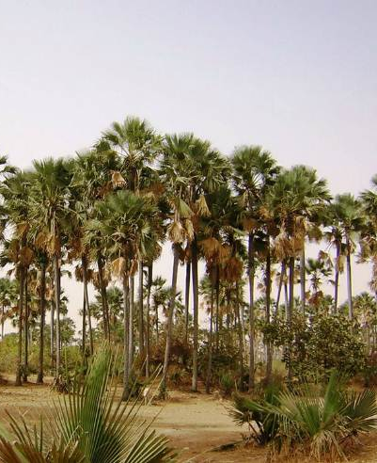
Différentes espèces de palmiers
Ils apportent nourriture et boisson ( dattes, noix de coco)

Slide 8
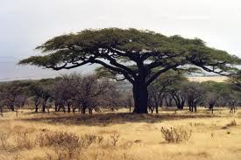
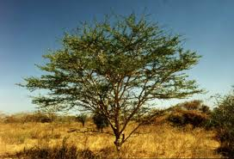
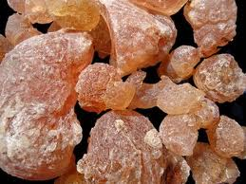
Différentes espèces d’Acacia
Les petits grains de résine, une fois séchés, sont de couleur brune, jaune voire translucide. La gomme arabique existe aussi sous forme de poudre blanche. C'est un additif très employé dans l'alimentation (bonbons, boulangerie, pâtisserie). Vous le remarquerez le plus souvent sous son nom de code E414.

Slide 9
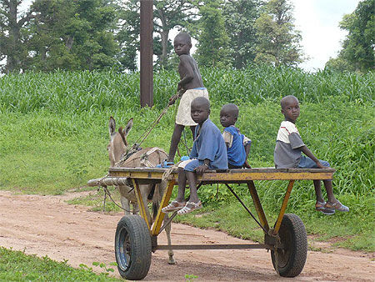
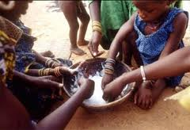
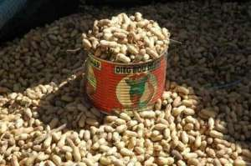
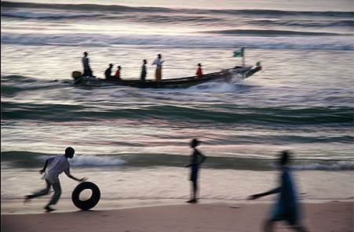
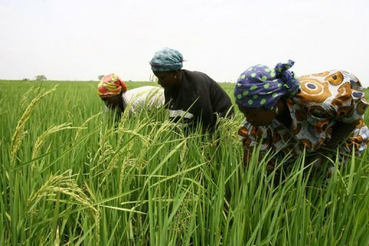
Les sénégalais cultivent l’arachide, le riz, la canne à sucre, le maïs, le coton…
La pêche est la principale activité économique du pays ( exportation)

Slide 10
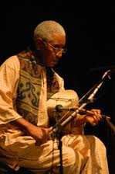
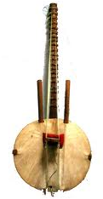
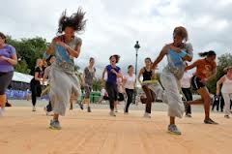
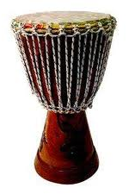
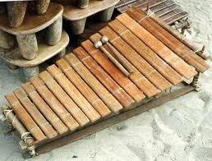
La musique est présente partout.
Elle est une forme d’expression et de communication.
Les principaux instruments sont:
Les tambours: le tama, le sabar, le mblatt , le gorong et le djembé
Les instruments à corde: le moolo à une corde, le riti riti, la kora
Les instruments à vent: la flûte taillée dans des tiges de millet et de bambou.
Les xylophones: le balafon
Deux chanteurs que l’on connaît en France: Youssou N’Dour et Rokia Traoré
Le sport principal est la lutte, devant le vélo, le football et la pêche

Slide 11
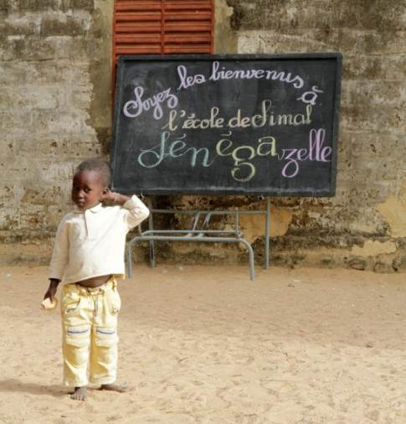
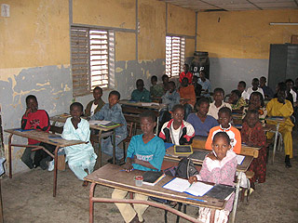
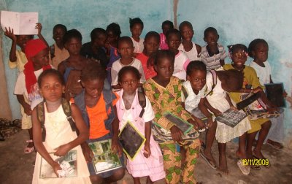
Les enfants à l’école…

Slide 12
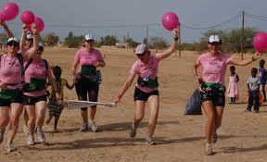
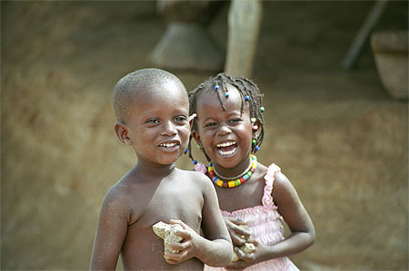
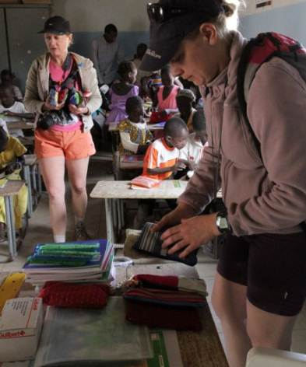
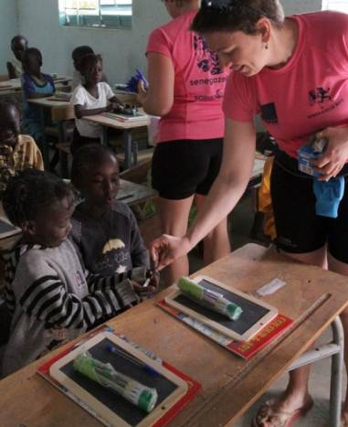
Que vont faire ces mamans au Sénégal…

Slide 13
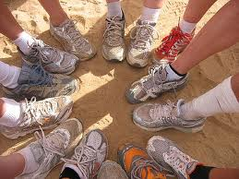

Elles vont participer à la « Sénégazelle », une course à pied réservée aux femmes, durant laquelle elles vont à la rencontre d’élèves afin de leur apporter du matériel scolaire.
Cette course est organisée par l’association « Bretagne-Outdoor », basée à St-Malo.
Ce sera la 15ème édition.

Slide 14
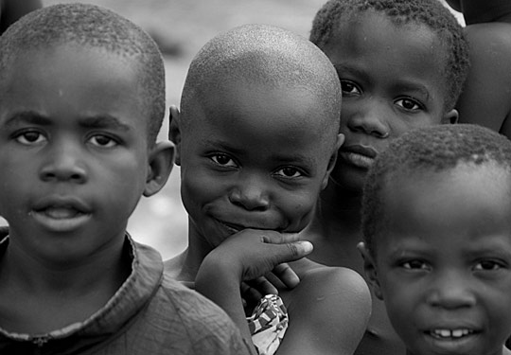
De quoi ont-ils besoin…

Slide 15
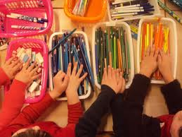
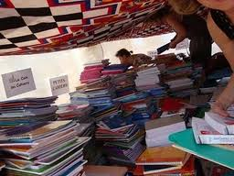
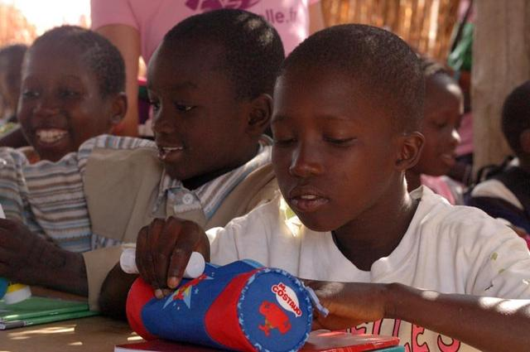
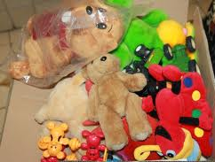
Pour le matériel scolaire , les enfants ont besoin de : cahiers , stylos , gommes , crayons à papiers , couleurs et en bois , trousses , règles…
Nous irons aussi à la rencontre de jeunes enfants (3/6 ans), si vous avez des petits jouets peu volumineux, des peluches, des cahier de coloriages…
Une fois sur place, nous ferons des lots pour les différentes écoles que nous rencontrerons en fonction des niveaux de classes et de nombre d’élèves. Vous pouvez déjà préparer des trousses type (c’est l’idéal) avec plusieurs crayons (couleurs, en bois, stylos…) et enlever TOUS les emballages plastiques.
PAS DE MANUELS SCOLAIRES.

Slide 16
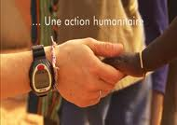
Contacts…
Carole CHEN: carolechen@aol.com
Nathalie CONTAT: nathalie.contat@free.fr
Monia COMBETTE: manucombette@msn.com
Forum des Gazelles: www.senegazelle.fr
Organisation:
Association « BRETAGNE-OUTDOOR »
( association de loi 1901)
23 rue du Naye
35400 SAINT MALO
Directeur de course: Jean Michel FERRON

